Slide 1
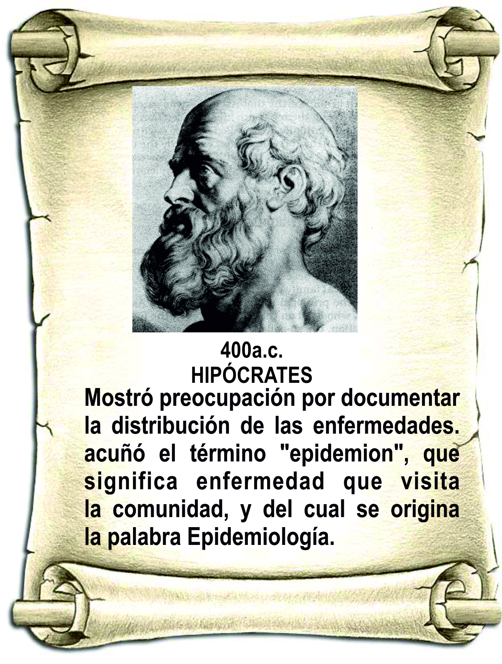
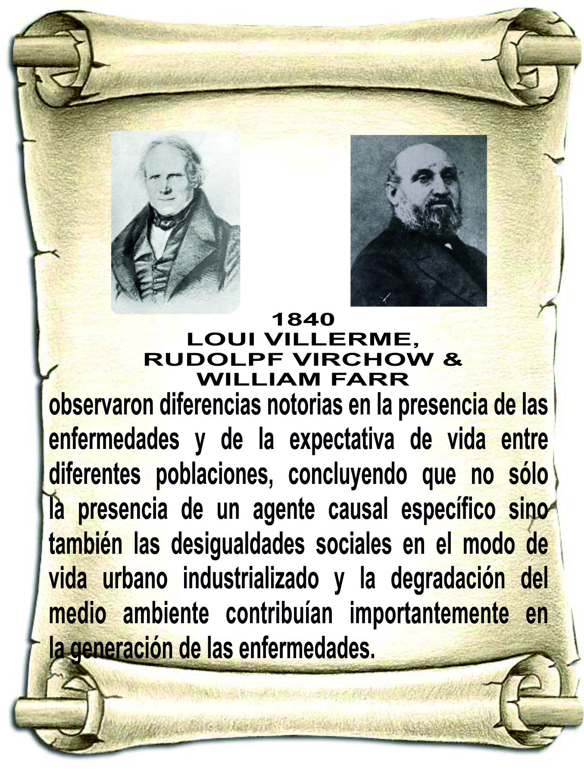
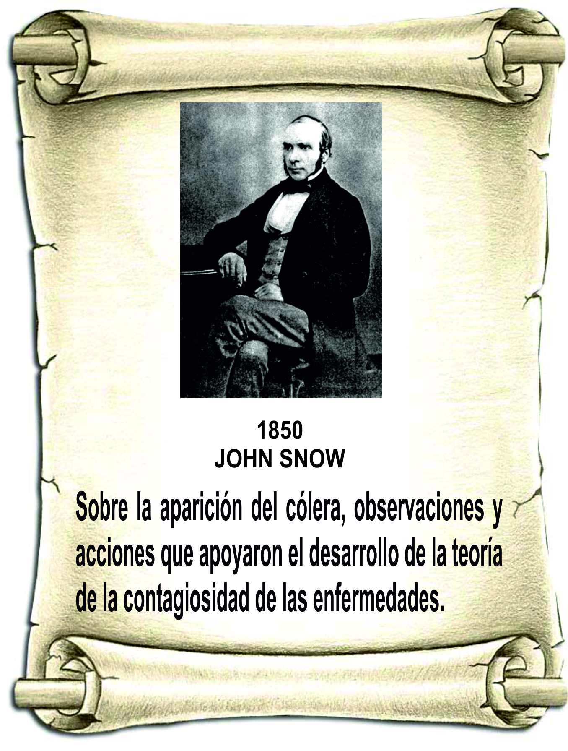
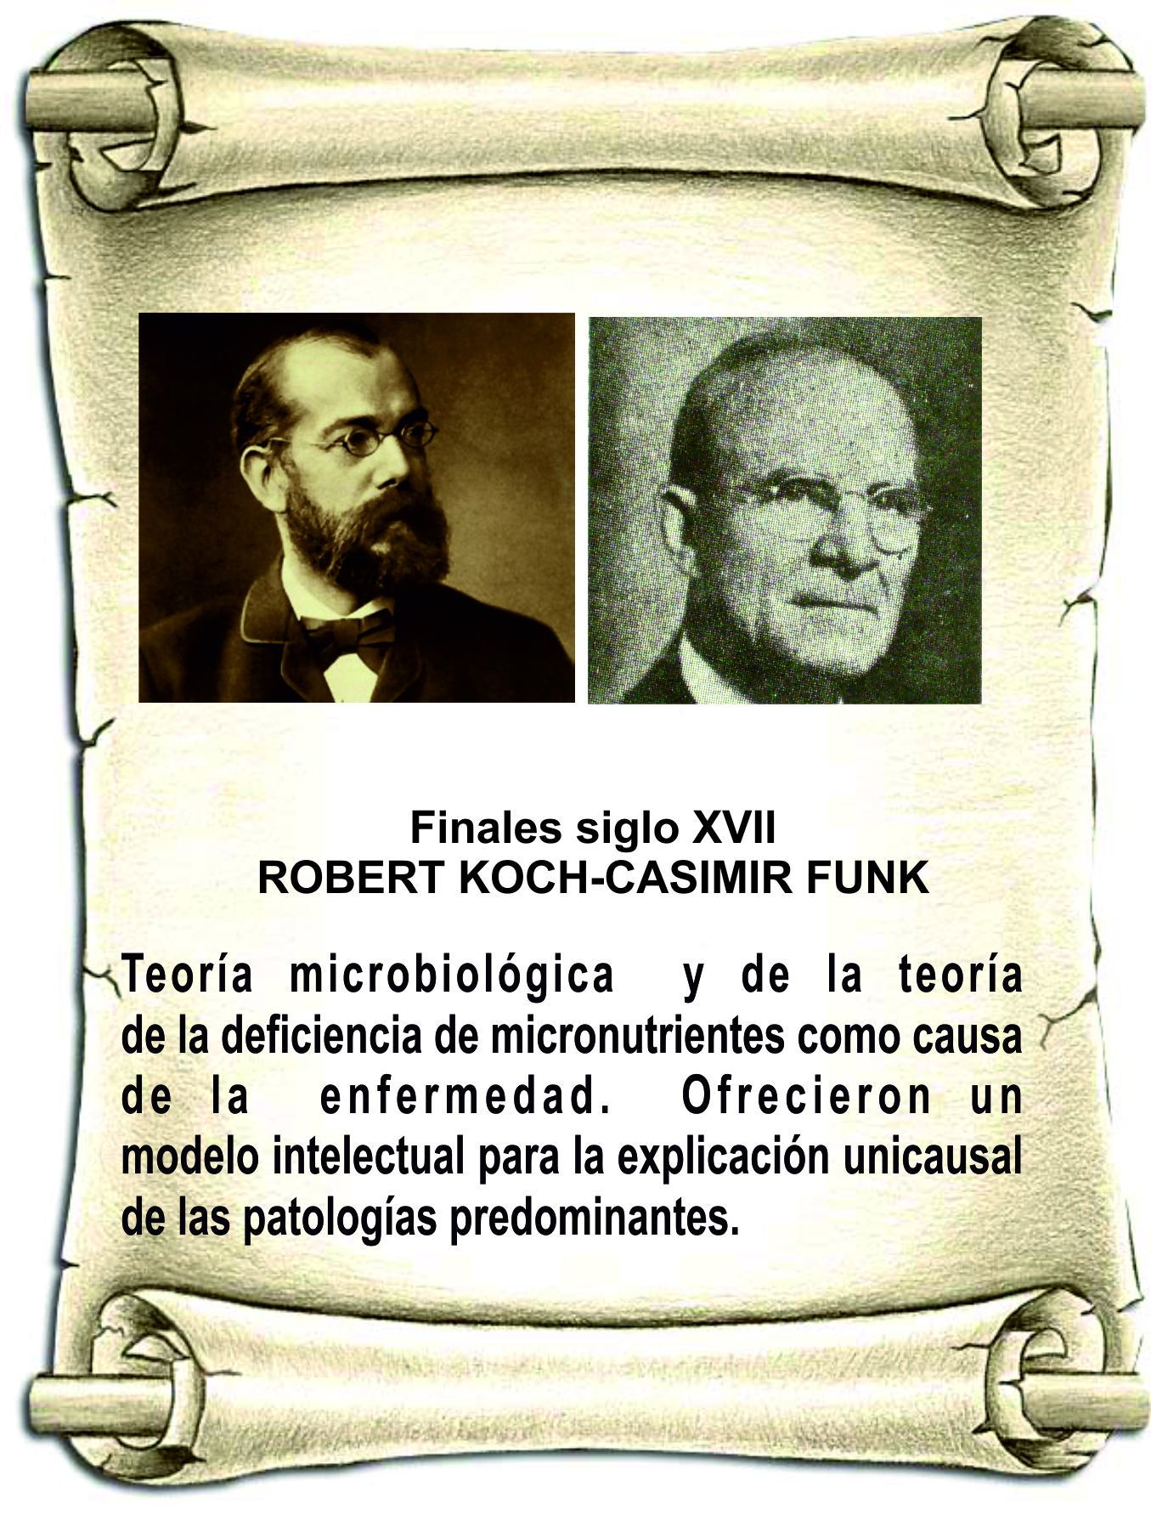
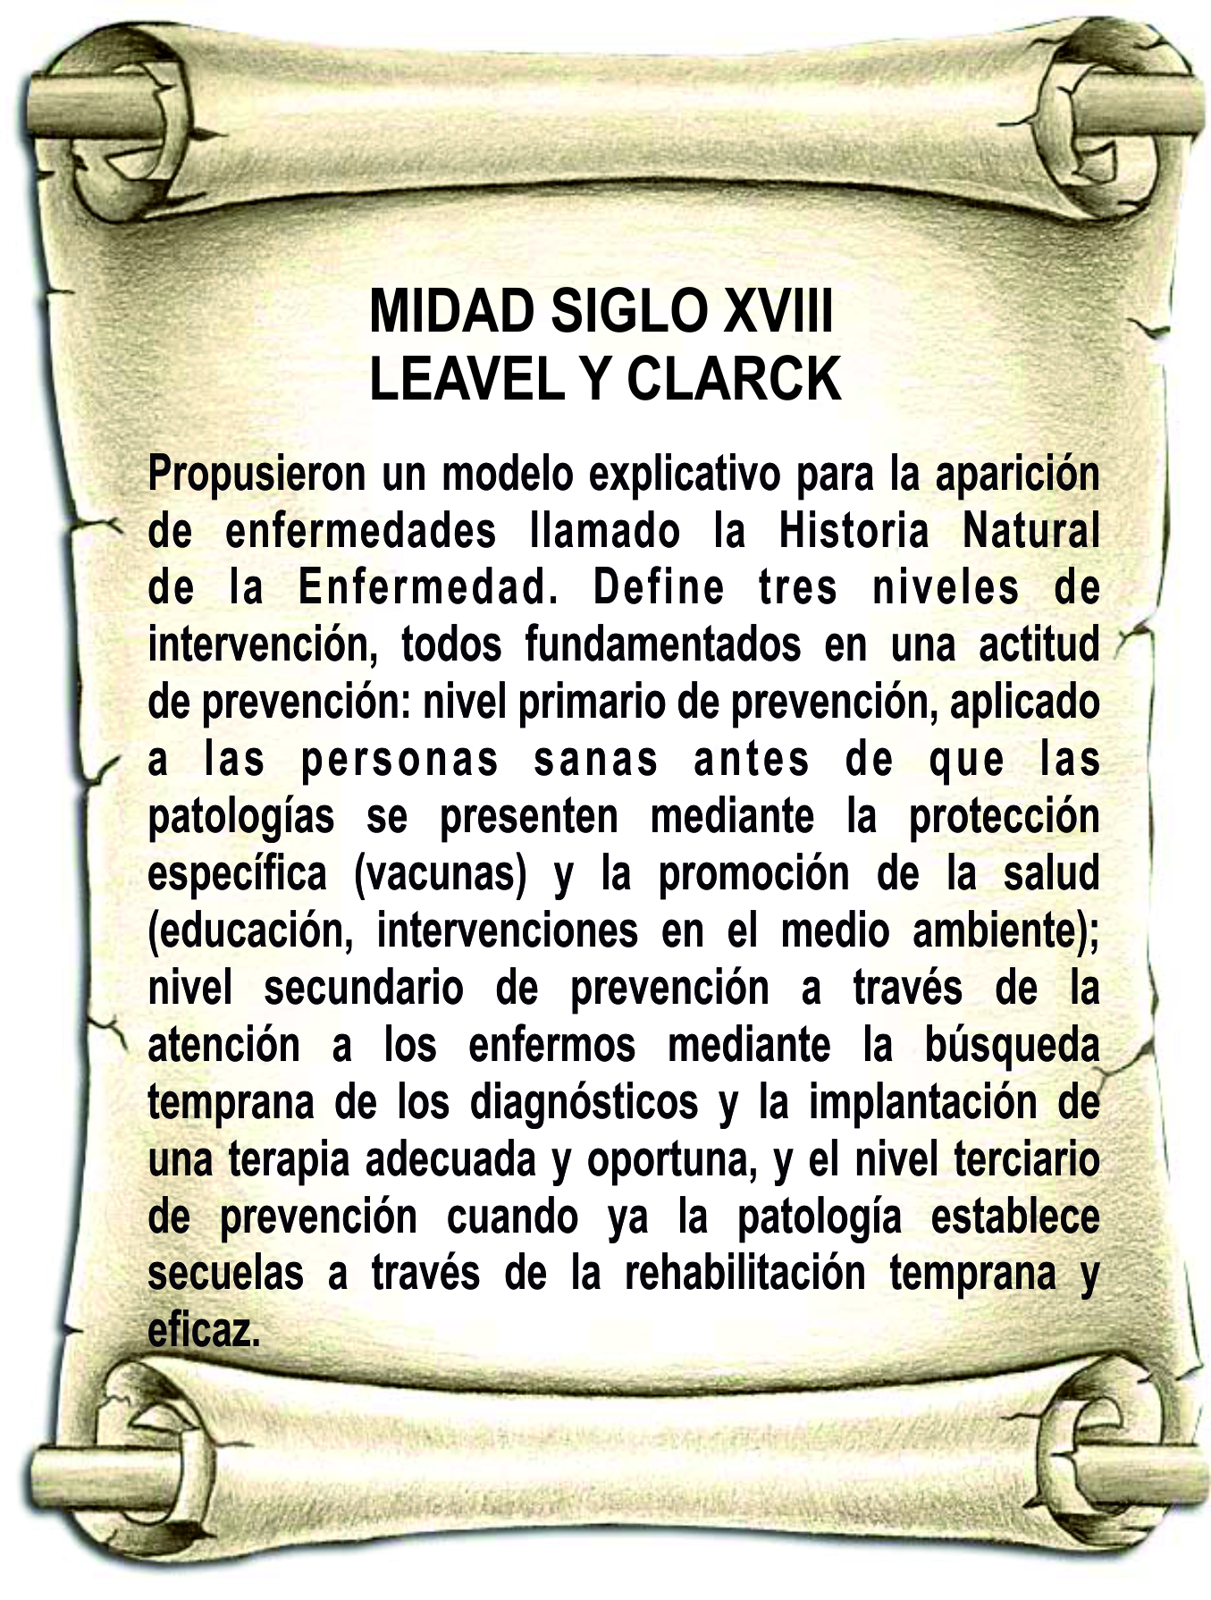
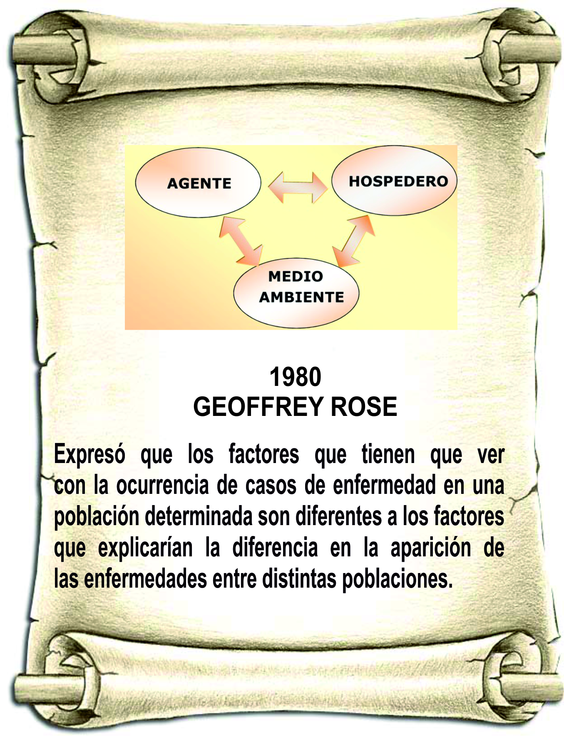
Historia de la epidemiología
BIBLIOGRAFÍA
Greenberg Raymond S: Epidemiología médica.
Editorial El Manual Moderno S.A. de CV. 1995:
212.
Colimón Kahl Martin: Fundamentos de Epidemiología,
2 Ed. Ediciones Díaz de Santos S.A.
1990: 339.
Guerrero Rodrigo, González Carlos Luis,
Medina Ernesto: Epidemiología. Fondo Educativo
Interamericano S.A. 1981: 218.
JOSE ANTONIO MENDOZA LOD2394

